Slide 1
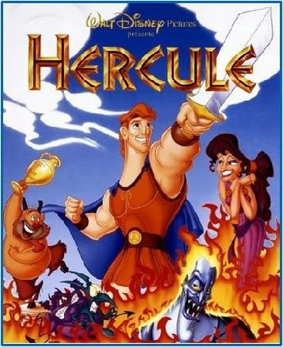
Bahan Kuliah
IF2211 Strategi Algoritma
Algoritma Brute Force
Oleh: Rinaldi Munir
(Bagian 2)
Program Studi Teknik Informatika
Sekolah Teknik Elektro dan Informatika, ITB, 2025

Slide 2
Latihan
(yang diselesaikan secara exhaustive search)
(Persoalan Penugasan) Misalkan terdapat n orang dan n buah pekerjaan (job). Setiap orang akan di-assign dengan sebuah pekerjaan. Penugasan orang ke-i dengan pekerjaan ke-j membutuhkan biaya sebesar c(i, j). Bagaimana melakukan penugasan sehingga total biaya penugasan adalah seminimal mungkin? Misalkan instansiasi persoalan dinyatakan sebagai matriks C sebagai berikut

Slide 3
(Persoalan partisi). Diberikan n buah bilangan bulat positif. Bagilah menjadi dua himpunan bagian disjoint sehingga setiap bagian mempunyai jumlah nilai yang sama (catatan: masalah ini tidak selalu mempunyai solusi).
Contoh: n = 6, yaitu 3, 8, 4, 6, 1, 2, dibagidua menjadi {3, 8, 1} dan {4, 6, 2} yang masing-masing jumlahnya 12.
Rancang algoritma exhaustive search untuk masalah ini. Cobalah mengurangi jumlah himpunan bagian yang perlu dibangkitkan.

Slide 4
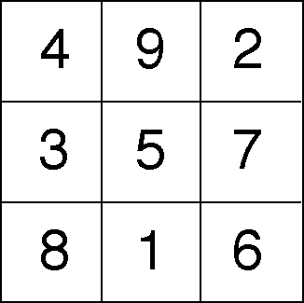
(Bujursangkar ajaib). Bujursangkar ajaib (magic square) adalah pengaturan n buah bilangan dari 1 hingga n² di dalam bujursangkar yang berukuran n x n sedemikian sehingga jumlah nilai setiap kolom,baris, dan diagonal sama. Rancanglah algoritma exhaustive search untuk membangkitkan bujursangkar ajaib orde n.

Slide 5
Exhaustive Search di dalam Kriptografi
Di dalam kriptografi, exhaustive search merupakan teknik yang digunakan penyerang untuk menemukan kunci dekripsi dengan cara mencoba semua kemungkinan kunci.
Serangan semacam ini dikenal dengan nama exhaustive key search attack atau brute force attack.
Serangan yang sama juga digunakan dalam menemukan password, PIN, dan kode rahasia lainnya.

Slide 6
Contoh 5: Panjang kunci enkripsi di dalam algoritma DES (Data Encryption Standard) adalah 64 bit.
Dari 64 bit tersebut, hanya 56 bit yang digunakan (8 bit paritas lainnya tidak dipakai).
Jumlah kombinasi kunci yang harus dicoba (dievaluasi) oleh pihak lawan adalah sebanyak
(2)(2)(2)(2)(2) … (2)(2) = 2⁵⁶ = 72.057.594.037.927.936
Jika untuk percobaan dengan satu kunci memerlukan waktu 1 detik, maka untuk jumlah kunci sebanyak itu diperlukan waktu komputasi kurang lebih selama 2.284.931.317 tahun!

Slide 7
Algoritma exhaustive search tidak sangkil sebagaimana ciri algoritma brute force pada umumnya, karena membutuhkan volume komputasi yang besar untuk menyelesaikan persoalan dengan meningkatnya ukuran masukan.
Namun, nilai plusnya terletak pada keberhasilannya yang selalu menemukan solusi (jika diberikan waktu yang mencukupi).

Slide 8
Menemukan password file ZIP secara exhaustive search dengan dictionary attack
Sumber: https://www.thepythoncode.com/article/crack-zip-file-password-in-python
Dictionary attack: mencoba berbagai kemungkinan password/kunci dengan menggunakan kamus yang berisi semua kemungkinan password yang dibentuk dari kombinasi semua informasi penting yang terkait dengan pemilik data rahasia
Contoh: Willy adalah mahasiswa IF 2023 yang berasal dari Palembang. Dia tinggal di Jalan Bengawan No 34. Orangtuanya Bernama Iqbal Sanjaya, ibunya bernama Fatmawati. Willy lahir tanggal 26 Mei 2003.
Kombinasi password yang mungkin:
- bengawan2003 - balfat2020 - PalMei26
- palemb34 - wil26503 - dll

Slide 9
Program exhaustive search / brute force dalam Python
(Sumber: https://www.thepythoncode.com/article/crack-zip-file-password-in-python )
import zipfile
from tqdm import tqdm
# the password list path you want to use, must be available in the current directory
wordlist = "rockyou.txt"
# the zip file you want to crack its password
zip_file = "secret.zip"
# initialize the Zip File object
zip_file = zipfile.ZipFile(zip_file)
# count the number of words in this wordlist
n_words = len(list(open(wordlist, "rb")))
# print the total number of passwords
print("Total passwords to test:", n_words)

Slide 10
with open(wordlist, "rb") as wordlist:
for word in tqdm(wordlist, total=n_words, unit="word"):
try:
zip_file.extractall(pwd=word.strip())
except:
continue
else:
print("[+] Password found:", word.decode().strip())
exit(0)
print("[!] Password not found, try other wordlist.")

Slide 11
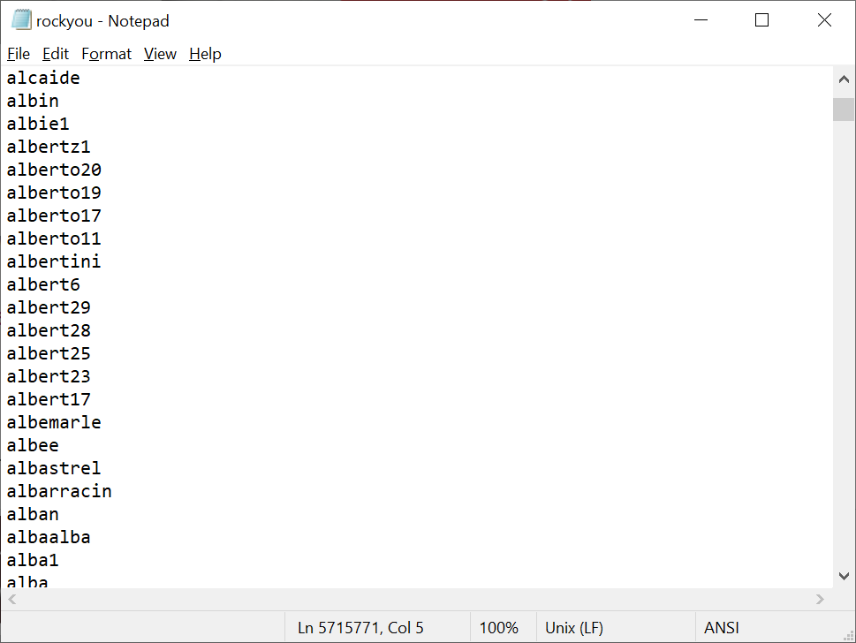
Contoh semua kemungkinan password di dalam file rockyou.txt

Slide 12
Teknik Heuristik
Algoritma exhaustive search dapat diperbaiki kinerjanya sehingga tidak perlu melakukan pencarian solusi dengan mengeksplorasi semua kemungkinan solusi.
Salah satu teknik yang digunakan untuk mempercepat pencarian solusi di dalam exhaustive search adalah teknik heuristik (heuristic). Terkadang disebut juga fungsi heuristik.
Dalam exhaustive search, teknik heuristik digunakan untuk mengeliminasi beberapa kemungkinan solusi tanpa harus mengeksplorasi seluruh kemungkinan solusi secara penuh.

Slide 13
Heuristik merupakan teknik yang dirancang untuk memecahkan persoalan dengan mengabaikan apakah teknik tersebut terbukti benar secara matematis
Sebab teknik ini menggunakan pendekatan yang tidak formal, misalnya berdasarkan penilaian intuitif, terkaan, atau akal sehat.
Contoh: program antivirus menggunakan pola-pola heuristik untuk mengidentifikasi dokumen yang terkena virus atau malware.

Slide 14
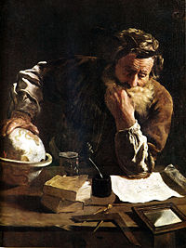
Asal Mula Kata Heuristik
Heuristik adalah seni dan ilmu menemukan (art and science of discovery).
Kata heuristik diturunkan dari Bahasa Yunani yaitu “eureka” yang berarti “menemukan” (to find atau to discover).
Matematikawan Yunani yang bernama Archimedes yang melontarkan kata "heureka", dari sinilah kita menemukan kata “eureka” yang berarti “I have found it.”

Slide 15
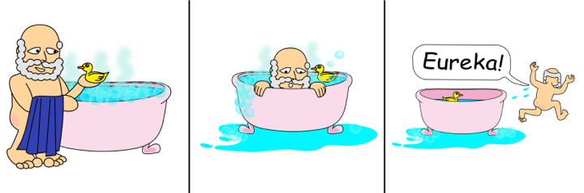
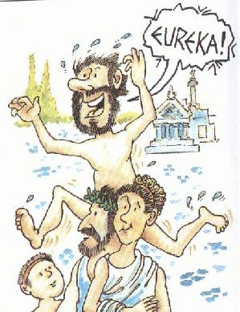

Slide 16
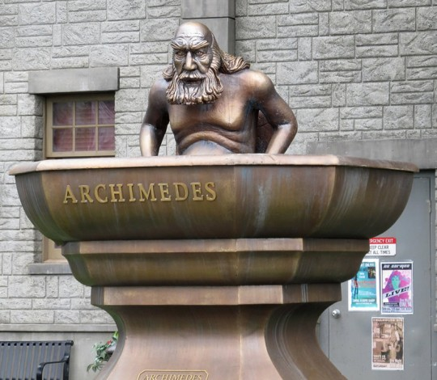

Slide 17
Heuristik mengacu pada teknik memecahkan persoalan berbasis pengalaman, dari proses pembelajaran, dan penemuan solusi meskipun tidak dijamin optimal.
Heuristik berbeda dengan algoritma:
- heuristik berlaku sebagai panduan (guideline),
- sedangkan algoritma adalah urutan langkah-langkah penyelesaian persoalan.
Teknik heuristik menggunakan terkaan, intuisi, dan common sense. Secara matematis tidak dapat dibuktikan, namun sangat berguna.
Teknik heuristik mungkin tidak selalu memberikan hasil optimal, tetapi secara ekstrim ia berguna pada penyelesaian persoalan.

Slide 18
Heuristik yang bagus dapat secara dramatis mengurangi waktu yang dibutuhkan untuk memecahkan persoalan dengan cara mengeliminir kebutuhan untuk mempertimbangkan kemungkinan solusi yang tidak perlu.
Heuristik tidak menjamin selalu dapat memecahkan persoalan, tetapi seringkali memecahkan persoalan dengan cukup baik untuk kebanyakan persoalan, dan seringkali pula lebih cepat daripada pencarian solusi secara exhaustive search.
Sudah sejak lama heuristik digunakan secara intensif di dalam bidang intelijensia buatan (artificial intelligence), misalnya di dalam metode hill climbing, best first search, algoritma A*, dan lain-lain.

Slide 19
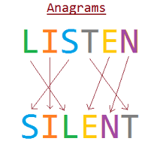
Contoh penggunaan heuristik untuk mempercepat algoritma exhaustive search
Contoh 6: Persoalan anagram. Anagram adalah penukaran huruf dalam sebuah kata atau kalimat sehingga kata atau kalimat yang baru mempunyai arti lain.
Contoh-contoh anagram (semua contoh dalam Bahasa Inggris):
lived → devil
listen → silent
tea → eat
charm → march

Slide 20
Bila diselesaikan secara exhaustive search, kita harus mencari semua permutasi huruf-huruf pembentuk kata atau kalimat, lalu memerika apakah kata atau kalimat yang terbentuk mengandung arti (mengacu ke kamus).
Teknik heuristik dapat digunakan untuk mengurangi jumlah pencarian solusi.
Salah satu teknik heuristik yang digunakan misalnya membuat aturan bahwa dalam Bahasa Inggris huruf c dan h selalu digunakan berdampingan sebagai ch (lihat contoh charm dan march), sehingga kita hanya membuat permutasi huruf-huruf dengan c dan h berdampingan.
Dengan demikian, semua permutasi dengan huruf c dan h tidak berdampingan ditolak dari pencarian → mengurangi volume komputasi

Slide 21
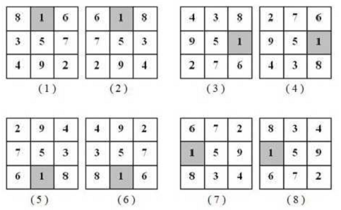
Contoh 7: Kubus ajaib 3 x 3 mempunyai 8 buah solusi sbb
Dengan exhaustive search, kita perlu memeriksa 9! = 362,880 susunan solusi yang mungkin, kemudian memeriksa apakah umlah setiap baris, setiap kolom, atau setiap diagonal selalu 15.
Teknik heuristik: pada setiap pembangkitan permutasi, periksa apakah nilai 3 buah angka pertama jumlahnya 15. Jika ya → teruskan, jika tidak → tolak

Slide 22
Contoh 8: Pada permainan 8-puzzle, fungsi heuristik digunakan untuk menentukan cost minimal dari suatu status ke status lainnya di dalam ruang pencarian.
3
2
8
1
2
3
5
4
4
5
6
7
6
1
7
8
Status awal
Status akhir
Fungsi heuristik:
h(n) = jumlah ubin yang tidak terdapat pada status akhir
= 5
= dibutuhkan minimal 5 pergerakan ubin untuk mencapai status akhir
dari status awal

Slide 23
Latihan Soal Brute Force dan Exhaustive Search
1. Soal UTS 2014
Diberikan sebuah larik (array) integer a₁, a₂, …, a_{n}. Anda diminta menemukan sub-sequence yang kontigu (berderetan) dari larik tersebut yang memiliki nilai maksimum. Nilai maksimum sub-sequence adalah nol jika semua elemen larik adalah negatif. Sebagai contoh instansiasi: larik [–2 , 11, –4 , 13, –5 , 2, –1, 3] memiliki nilai maksimum sub-sequence kontigu adalah 20, yaitu dari elemen ke-2 hingga elemen ke-4 (yaitu [11, –4 , 13]).
Jika diselesaikan dengan algoritma brute force bagaimana caranya? Berapa kompleksitas algoritma brute force tersebut dalam notasi O-besar?

Slide 24
Jawaban:
Alternatif 1 (Exhaustive Search)
- Nyatakan larik sebagai sebuah himpunan
- Tuliskan semua upa-himpunan (sub-set) dari himpunan tersebut, lalu sesuaikan urutan elemen di dalam upa-himpunan dengan urutan elemen di dalam larik.
Contoh sub-set dari [–2 , 11, –4 , 13, –5 , 2, –1, 3] → {13, –4, 11} → [11, –4, 13]
- Buang upa-himpunan yang elemen-elemennya tidak berurutan.
Contoh sub-set dari [–2 , 11, –4 , 13, –5 , 2, –1, 3] → {11, 2, 3} → dibuang
- Hitung jumlah nilai di dalam setiap upa-himpunan.
- Pilih upa-himpunan yang mempunyai nilai maksimum.
Jumlah semua upa-himpunan adalah 2^{n}, menghitung jumlah nilai di dalam upa-himpunan adalah O(n), maka kompleksitas algoritmanya adalah O(n. 2^{n}).

Slide 25
Alternatif 2 (Exhaustive Search), lebih baik
- Tuliskan semua sub-sequence dengan 1 elemen (ada n buah), sub-sequence dengan 2 elemen (ada n – 1 buah), dan seterusnya hingga sub-sequence dengan n elemen (1 buah). Seluruhnya ada
n + (n – 1) + (n – 2) + … + 2 + 1 = n(n + 1)/2 sub-sequence.
Contoh: [8 , –6, 4 , 3, –5] → n = 5
Sub-sequence dengan 1 elemen: [8] , [–6], [4], [3] , [–5] → 5 sub-sequence
Sub-sequence dengan 2 elemen: [8, –6], [–6, 4], [4, 3], [3, –5] → 4 sub-sequence
Sub-sequence dengan 3 elemen: [8, –6, 4], [–6, 4, 3], [4, 3, –5] → 3 sub-sequence
dst…
- Hitung jumlah nilai pada setiap sub-sequence
- Pilih sub-sequence yang jumlahnya maksimum
Menghitung jumlah nilai di dalam sub-sequence adalah O(n), maka kompleksitas algoritmanya adalah O(n. n(n + 1)/2) = O(n³).

Slide 26
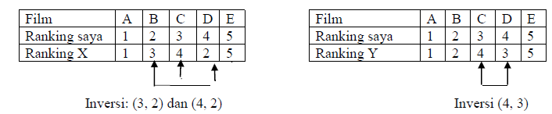
2. Soal UTS tahun 2019
(Inversion problem) Netflix menggunakan sistem rekomendasi untuk merekomendasikan film yang anda sukai. Netflix mencoba mencocokkan film kesukaanmu dengan film lainnya. Sistem rekomendasi tersebut adalah sbb: Misalkan kamu me-rangking n buah film. Selanjutnya, Netflix memeriksa basisdatanya untuk mencari orang dengan kesukaan film yang mirip. Ukuran kemiripan yang digunakan adalah jumlah inversi antara kedua rangking. Misalkan ranking kamu adalah 1, 2, 3, …, n, sedangkan rangking orang lain adalah a₁, a₂, …, a_{n}. Film i dan film j disebut inversi jika i < j tetapi a_{i} > a_{j}. Contoh untuk film A, B, C, D, dan E:
Karena jumlah inversi dengan Y lebih sedikit daripada X, maka kesukaan saya lebih mirip dengan Y.

Slide 27
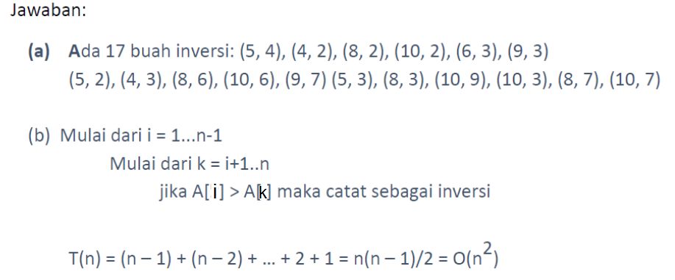

Slide 28
Soal latihan tambahan
Algoritma Brute Force
IF2211 Strategi Algoritma
2024

Slide 29
UTS 2022
Diberikan sebuah larik yang berisi elemen biner (0 atau 1). Elemen-elemen larik sudah terurut menaik (dari kecil ke besar). Kita akan menghitung jumlah bit 1 di dalam larik tersebut. Contoh: A = [0, 0, 0, 1, 1, 1, 1, 1], jumlah bit 1 adalah 5. Jika diselesaikan dengan algoritma brute force, jelaskan caranya atau langkah-langkahnya, lalu tentukan kompleksitas waktu asimptotiknya dalam notasi O besar.

Slide 30
Jawaban:
Traversal larik sampai ketemu elemen 1 pertama. Karena larik sudah terurut, maka hitung jumlah 1 dari posisi tersebut sampai posisi terakhir.
Kompleksitas waktu algoritmanya adalah O(n) karena:
- traversal larik dengan mencari elemen 1 pertama: O(n)
- menghitung banyaknya 1 dari posisi 1 pertama sampai terakhir: O(n)
- total waktu: O(n) + O(n) = O(n)

Slide 31
UTS 2022
Seorang mahasiswa IF tingkat 4 mengalokasikan waktu m jam untuk mengerjakan proyek programming. Terdapat n proyek (p₁..p_{n}) yang mungkin diterima dengan mempertimbangkan estimasi waktu kerja (t₁..t_{n}) dalam jam, dan honor yang akan diterima (s₁..s_{n}) dalam ratusan ribu. Bantulah mahasiswa ini memilih proyek yang akan dikerjakan untuk memaksimumkan honor yang akan diterima.
Jika diselesaikan dengan exhaustive search, jelaskanlah langkah-langkah yang dilakukan di dalam exhaustive search. Lengkapilah penjelasan dengan jumlah kandidat solusi yang akan dievaluasi, dan tentukan kompleksitas waktu asimptotiknya dalam notasi O besar.

Slide 32
Jawaban:
Ini adalah persoalan knapsack problem. Langkah-langkah dalam exhaustive search:
i) enumerasi kandidat solusi dengan sistematis. Jumlah kandidat solusi adalah sebanyak subset dari n buah proyek: 2^{n} buah subset
ii) evaluasi setiap kandidat solusi dengan menghitung apakah total waktu yang dibutuhkan untuk mengerjakan proyek tidak melebihi m. Jika tidak melebihi m, hitung total honor. Kebutuhan waktu: O(n)
iii) umumkan solusi terbaik di akhir pencarian.
Kompleksitas waktu O(n.2^{n}).

Slide 33

UTS 2021
Misalkan terdapat sebuah larik a[1..n] dengan n elemen bilangan bulat. Kita ingin menghitung F = $\sum_{i=1}^{n}{i∗a\left[i\right]}$ sedemikian sehingga F bernilai maksimum. Jika diselesaikan secara brute force/exhaustive search, bagaimana caranya, dan berapa perkiraan kompleksitas waktunya (dalam notasi Big-Oh)?

Slide 34
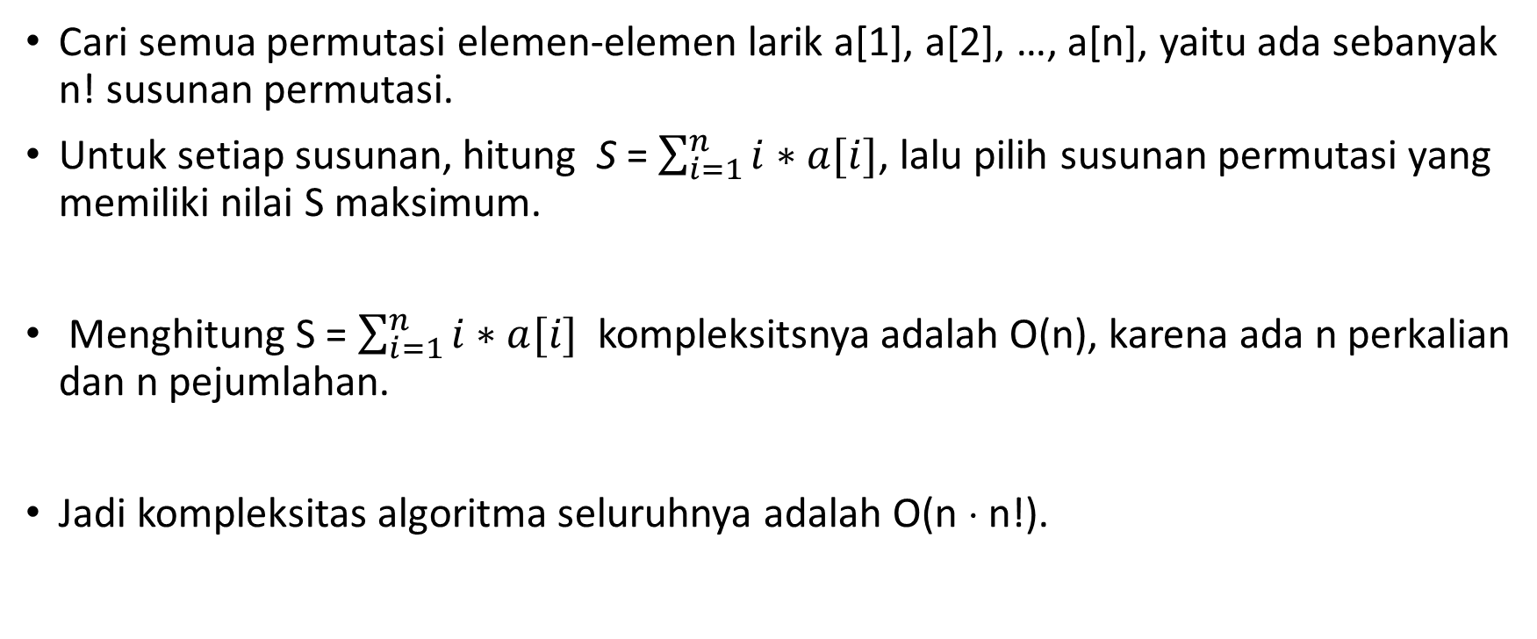
Jawaban
Cari semua permutasi elemen-elemen larik a[1], a[2], …, a[n], yaitu ada sebanyak n! susunan permutasi.
Untuk setiap susunan, hitung S = $\sum_{i=1}^{n}{i∗a[i]}$, lalu pilih susunan permutasi yang memiliki nilai S maksimum.
Menghitung S = $\sum_{i=1}^{n}{i∗a[i]}$ kompleksitsnya adalah O(n), karena ada n perkalian dan n pejumlahan.
Jadi kompleksitas algoritma seluruhnya adalah O(n ⋅ n!).

Slide 35
UTS 2016
Misalkan anda diberikan sebuah larik bilangan bulat yang terurut. Setiap nilai muncul dua kali, kecuali sebuah nilai tertentu yang hanya muncul sekali. Tugas anda adalah mencari nilai integer yang muncul hanya sekali.
Contoh larik:
(i) 1, 1, 2, 2, 3, 4, 4, 5, 5, 6, 6, 7, 7, 8, 8
(ii) 10, 10, 17, 17, 18, 18, 19, 19, 21, 21, 23
(iii) 1,3, 3, 5, 5, 7, 7, 8, 8, 9, 9, 10, 10
(angka yang dicetak tebal adalah nilai yang hanya muncul sekali)
Jika diselesaikan dengan algoritma Brute Force, bagaimana caranya? (jawaban bukan dalam pseudo-code). Berapa kompleksitasnya dalam notasi O-besar?

Slide 36
TAMAT

